Slide 1
공간조각
201611303 조정익

Slide 2
아이디어

Slide 3
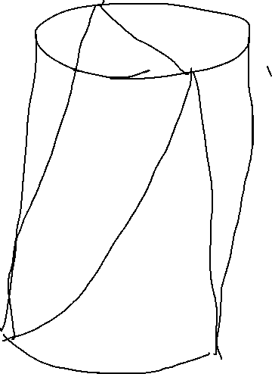
위에서 봤을 때 원
앞에서 봤을 때 삼각형
옆에서 봤을 때 사각형

Slide 4
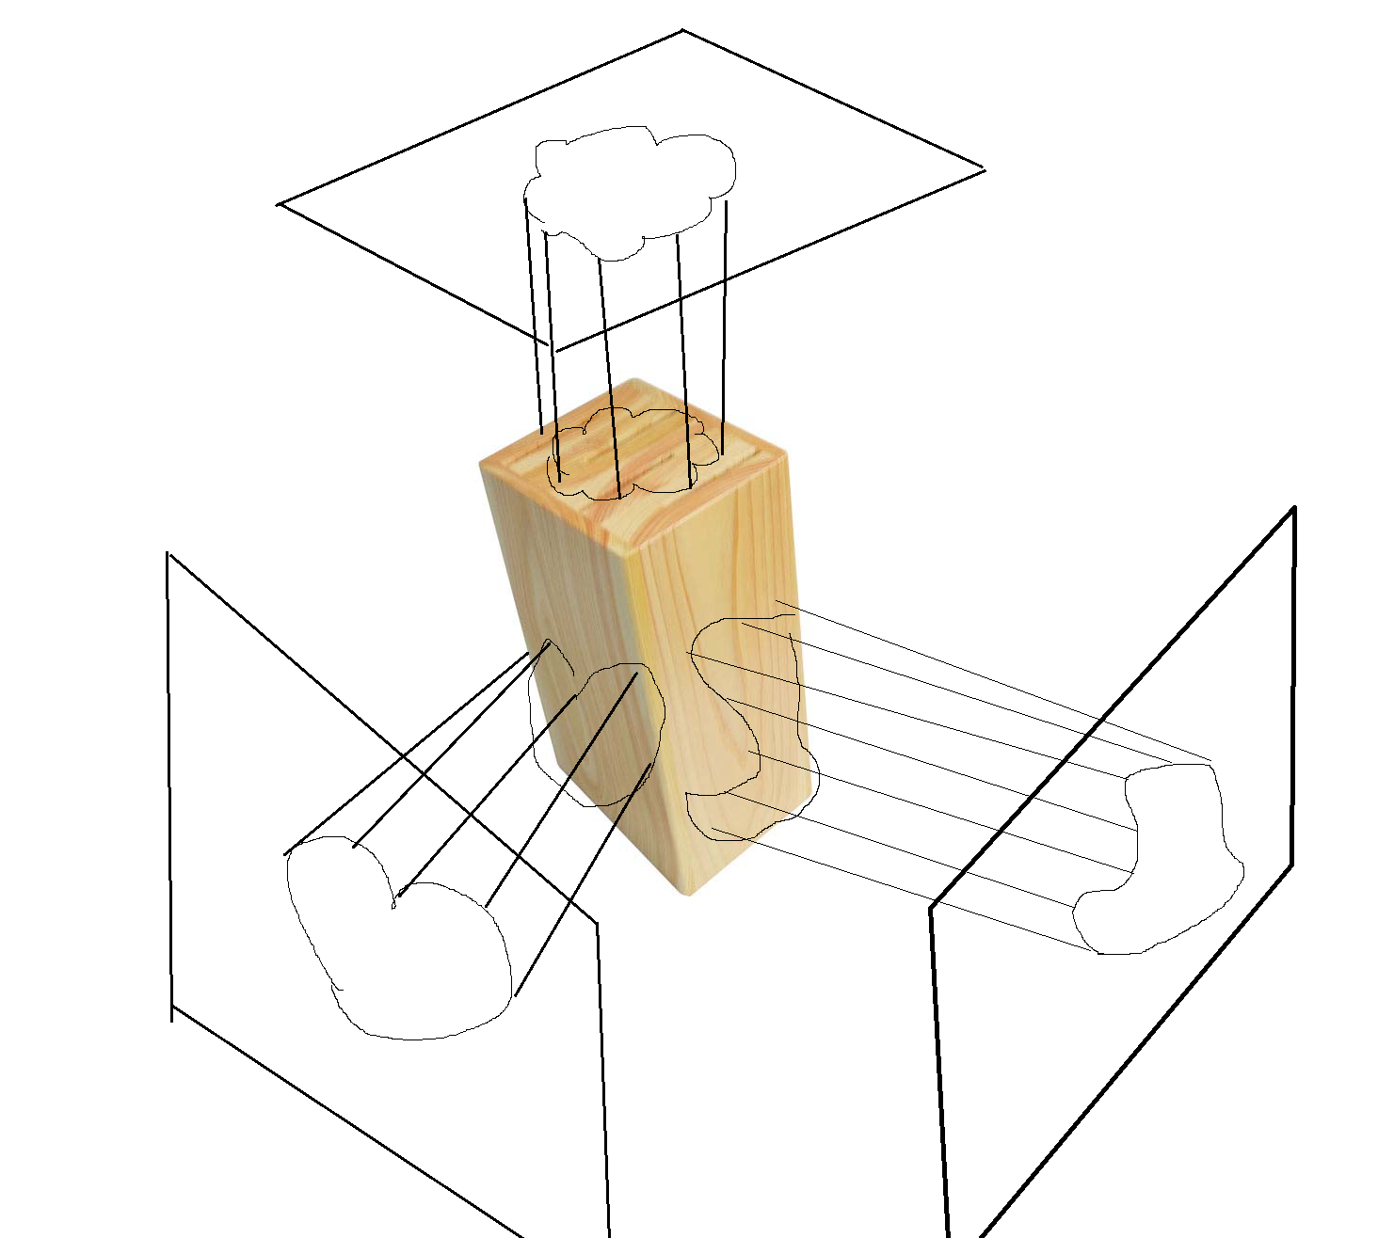
임의의 방향에서의 평면에 그려진 도형들을 조합하여 물체를 생성

Slide 5
문제 정의

Slide 6
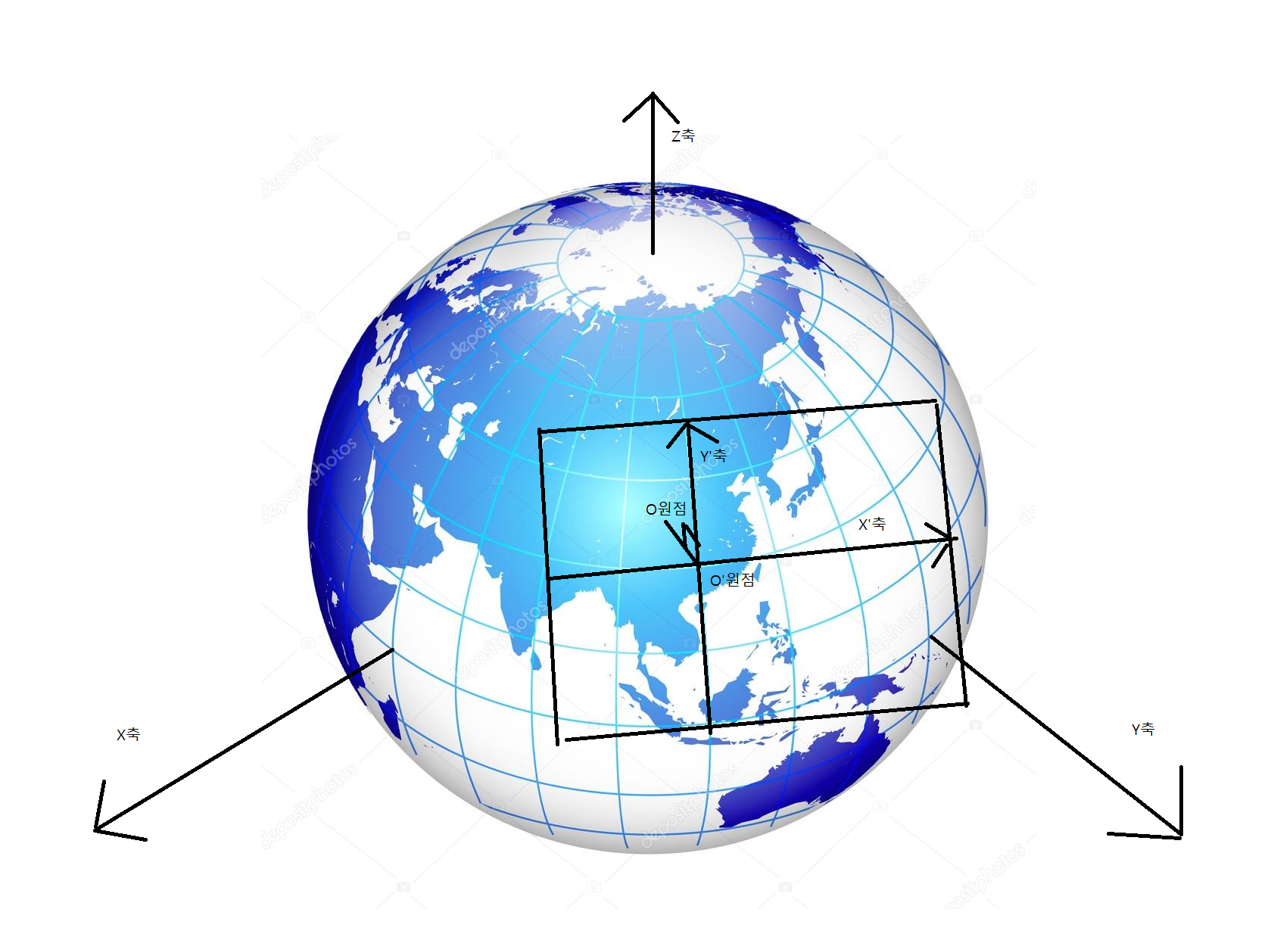
임의의 방향에서 바라본 평면

Slide 7

임의의 방향에서 바라본 평면의 정의
공간은 오른손 좌표계이다.
평면의 법석벡터 $\vec{V}는$ 임의의 값이다.
평면의 X축 ($\overset{⃑}{O`X`}$) 은 공간의 XY평면과 평행하다. ($\overset{⃑}{O`X`}$의 Z성분은 0)
평면을 공간에 놓았을 때 평면의 원점 O`에서의 법선벡터 $\vec{V}$는 공간의 원점 O를 지난다.($\vec{V}=\overset{⃑}{O`O}$)
공간의 Z축에서 봤을 때 평면의 X축($\overset{⃑}{O`X`}$)은 반시계방향이다. ($\overset{⃑}{O`X`}×\overset{⃑}{O`O}≥0$)
평면에 그려진 도형은 임의의 도형이다.
바라보는 평면은 총 3개이다.

Slide 8
해결 전략

Slide 9
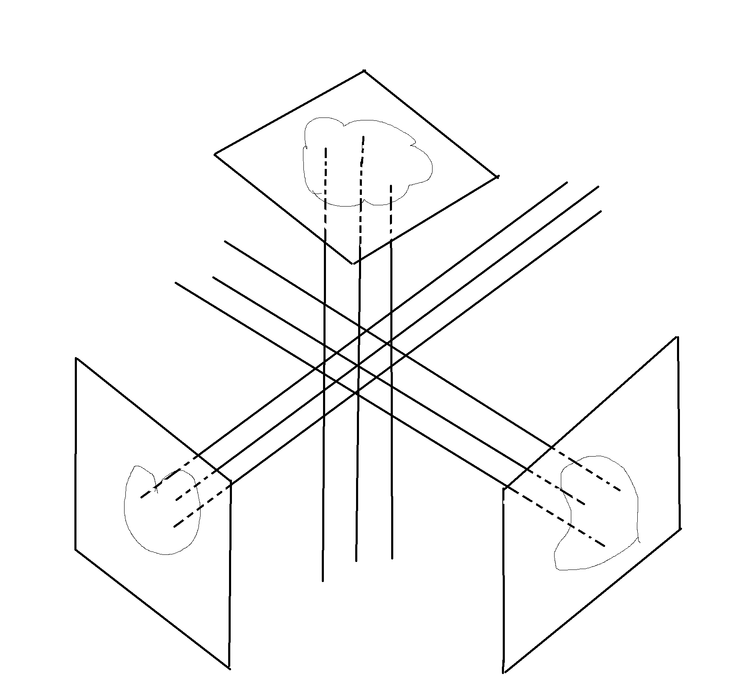
원하는 모양을 점들의 집합으로 나눌 수 있다.
하지만 컴퓨터는 이산적이기 때문에 선들이 전부 서로 엇갈려 교점이 나오지 않을 가능성이 매우 높다.

Slide 10
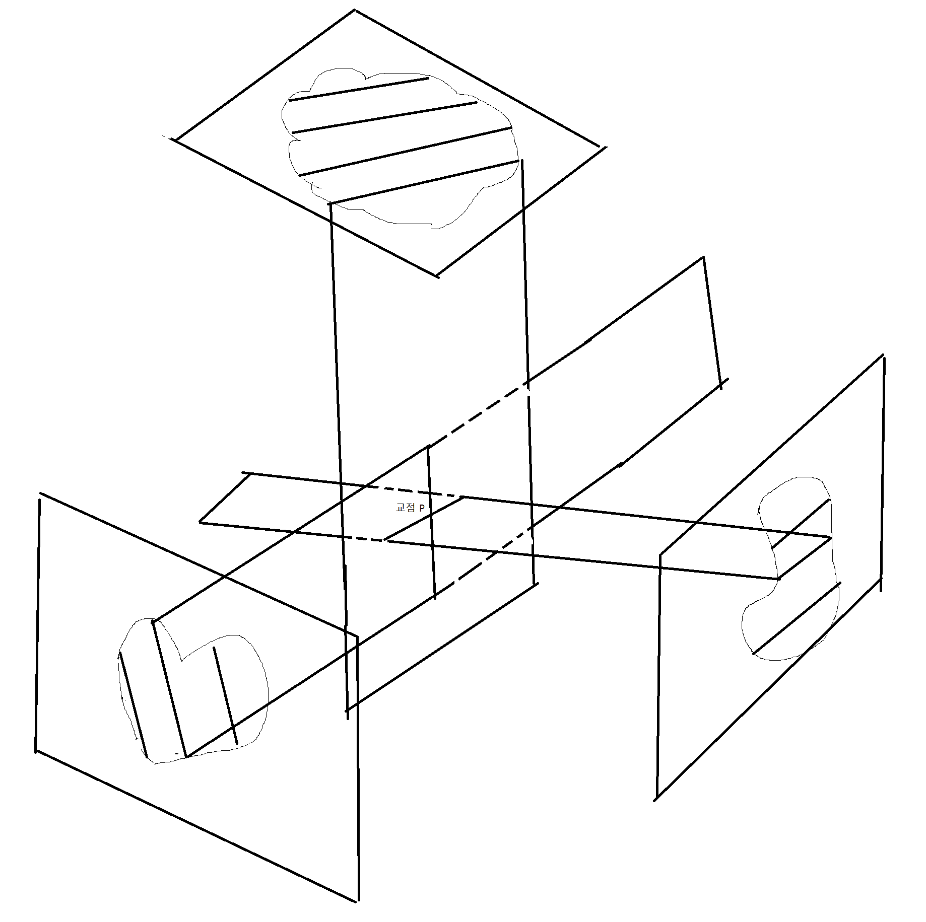
세 개의 평면이 모이면 한 개의 교점이 반드시 나오게 된다.
따라서 각 도형을 선으로 나누어 이를 지나는 평면들의 교점의 집합을 구하면 된다.

Slide 11
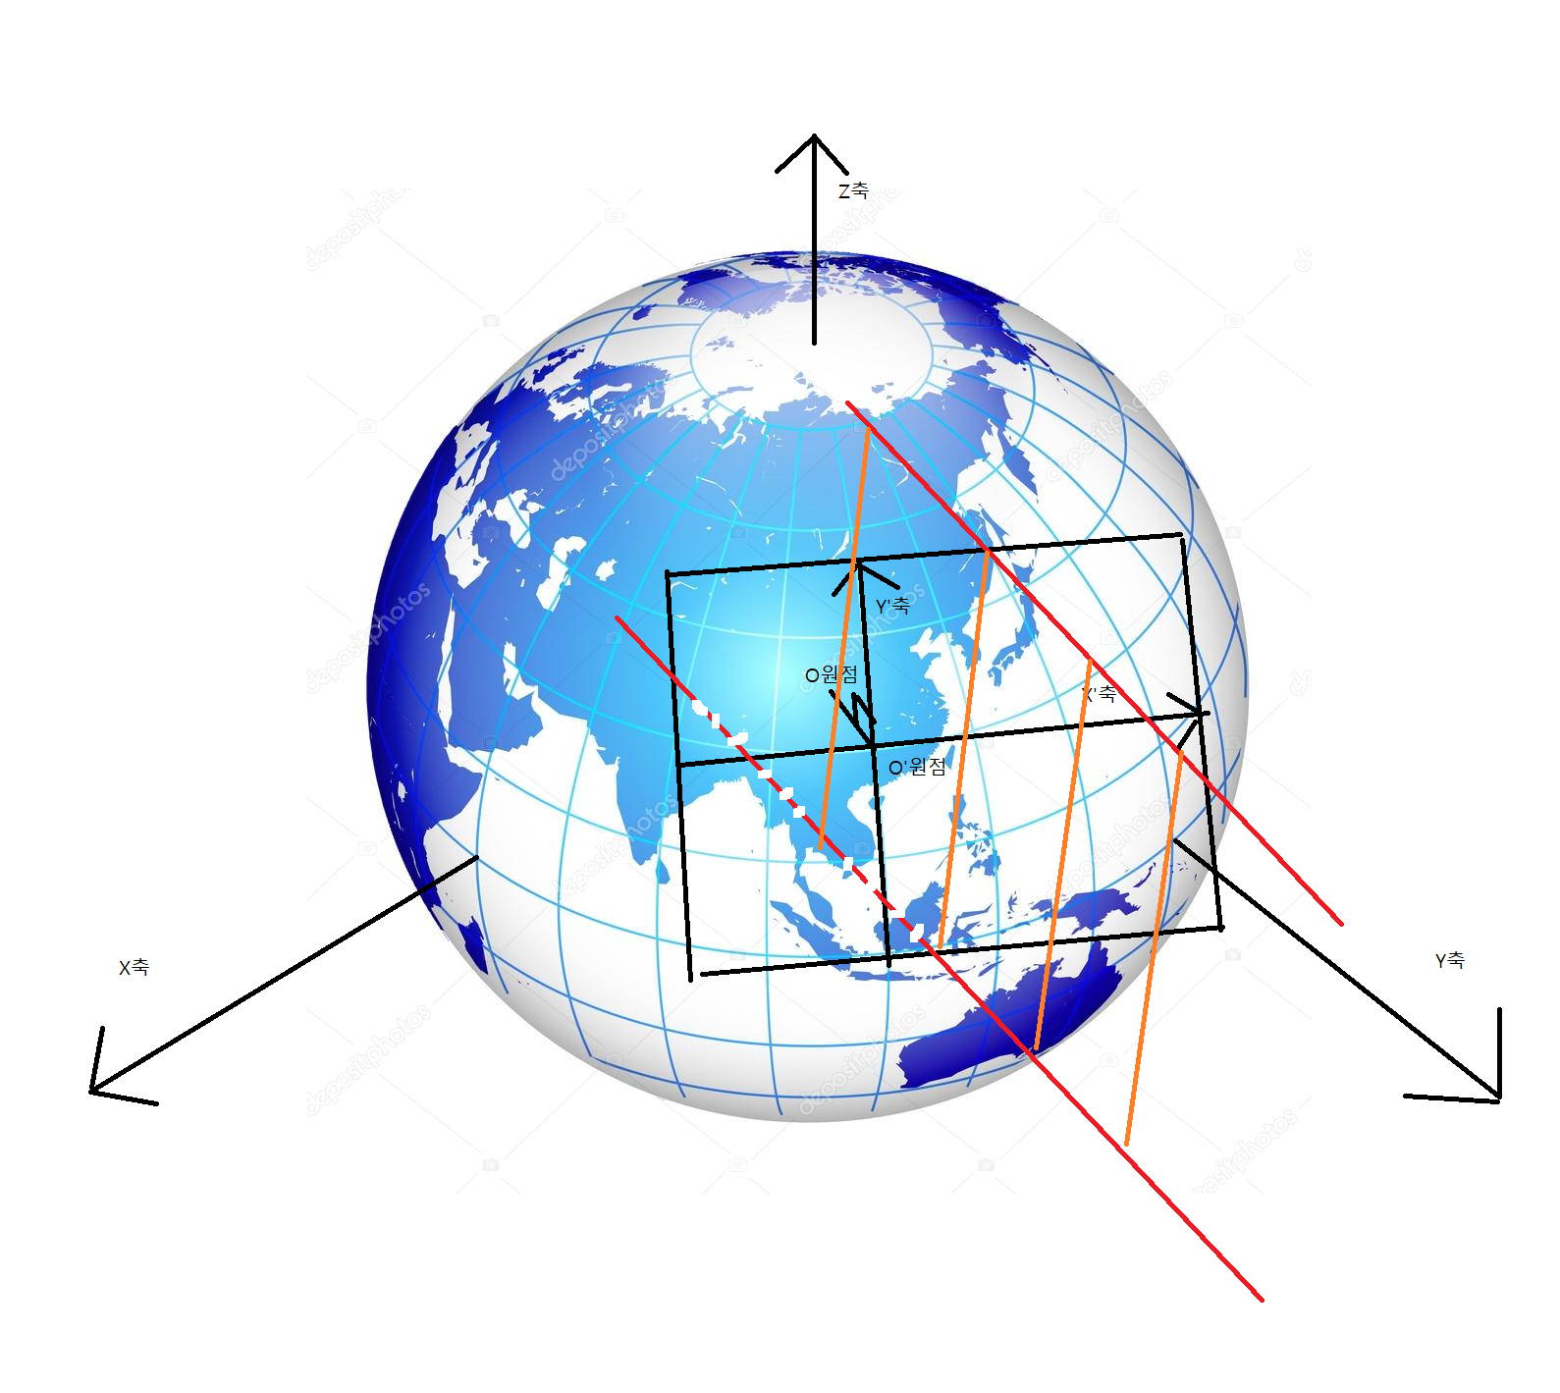
임의의 방향에서의 평면의 한 직선은 공간에서 봤을 때의 면이 된다.

Slide 12
계산 및 구현

Slide 13
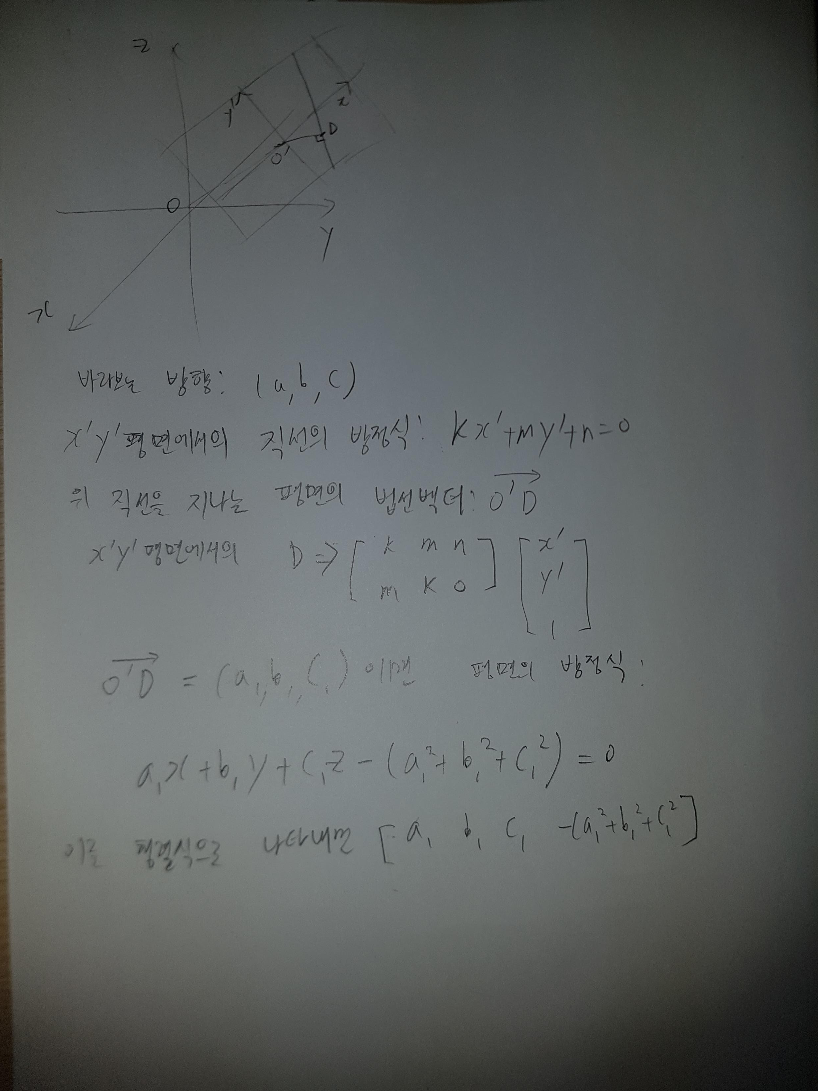
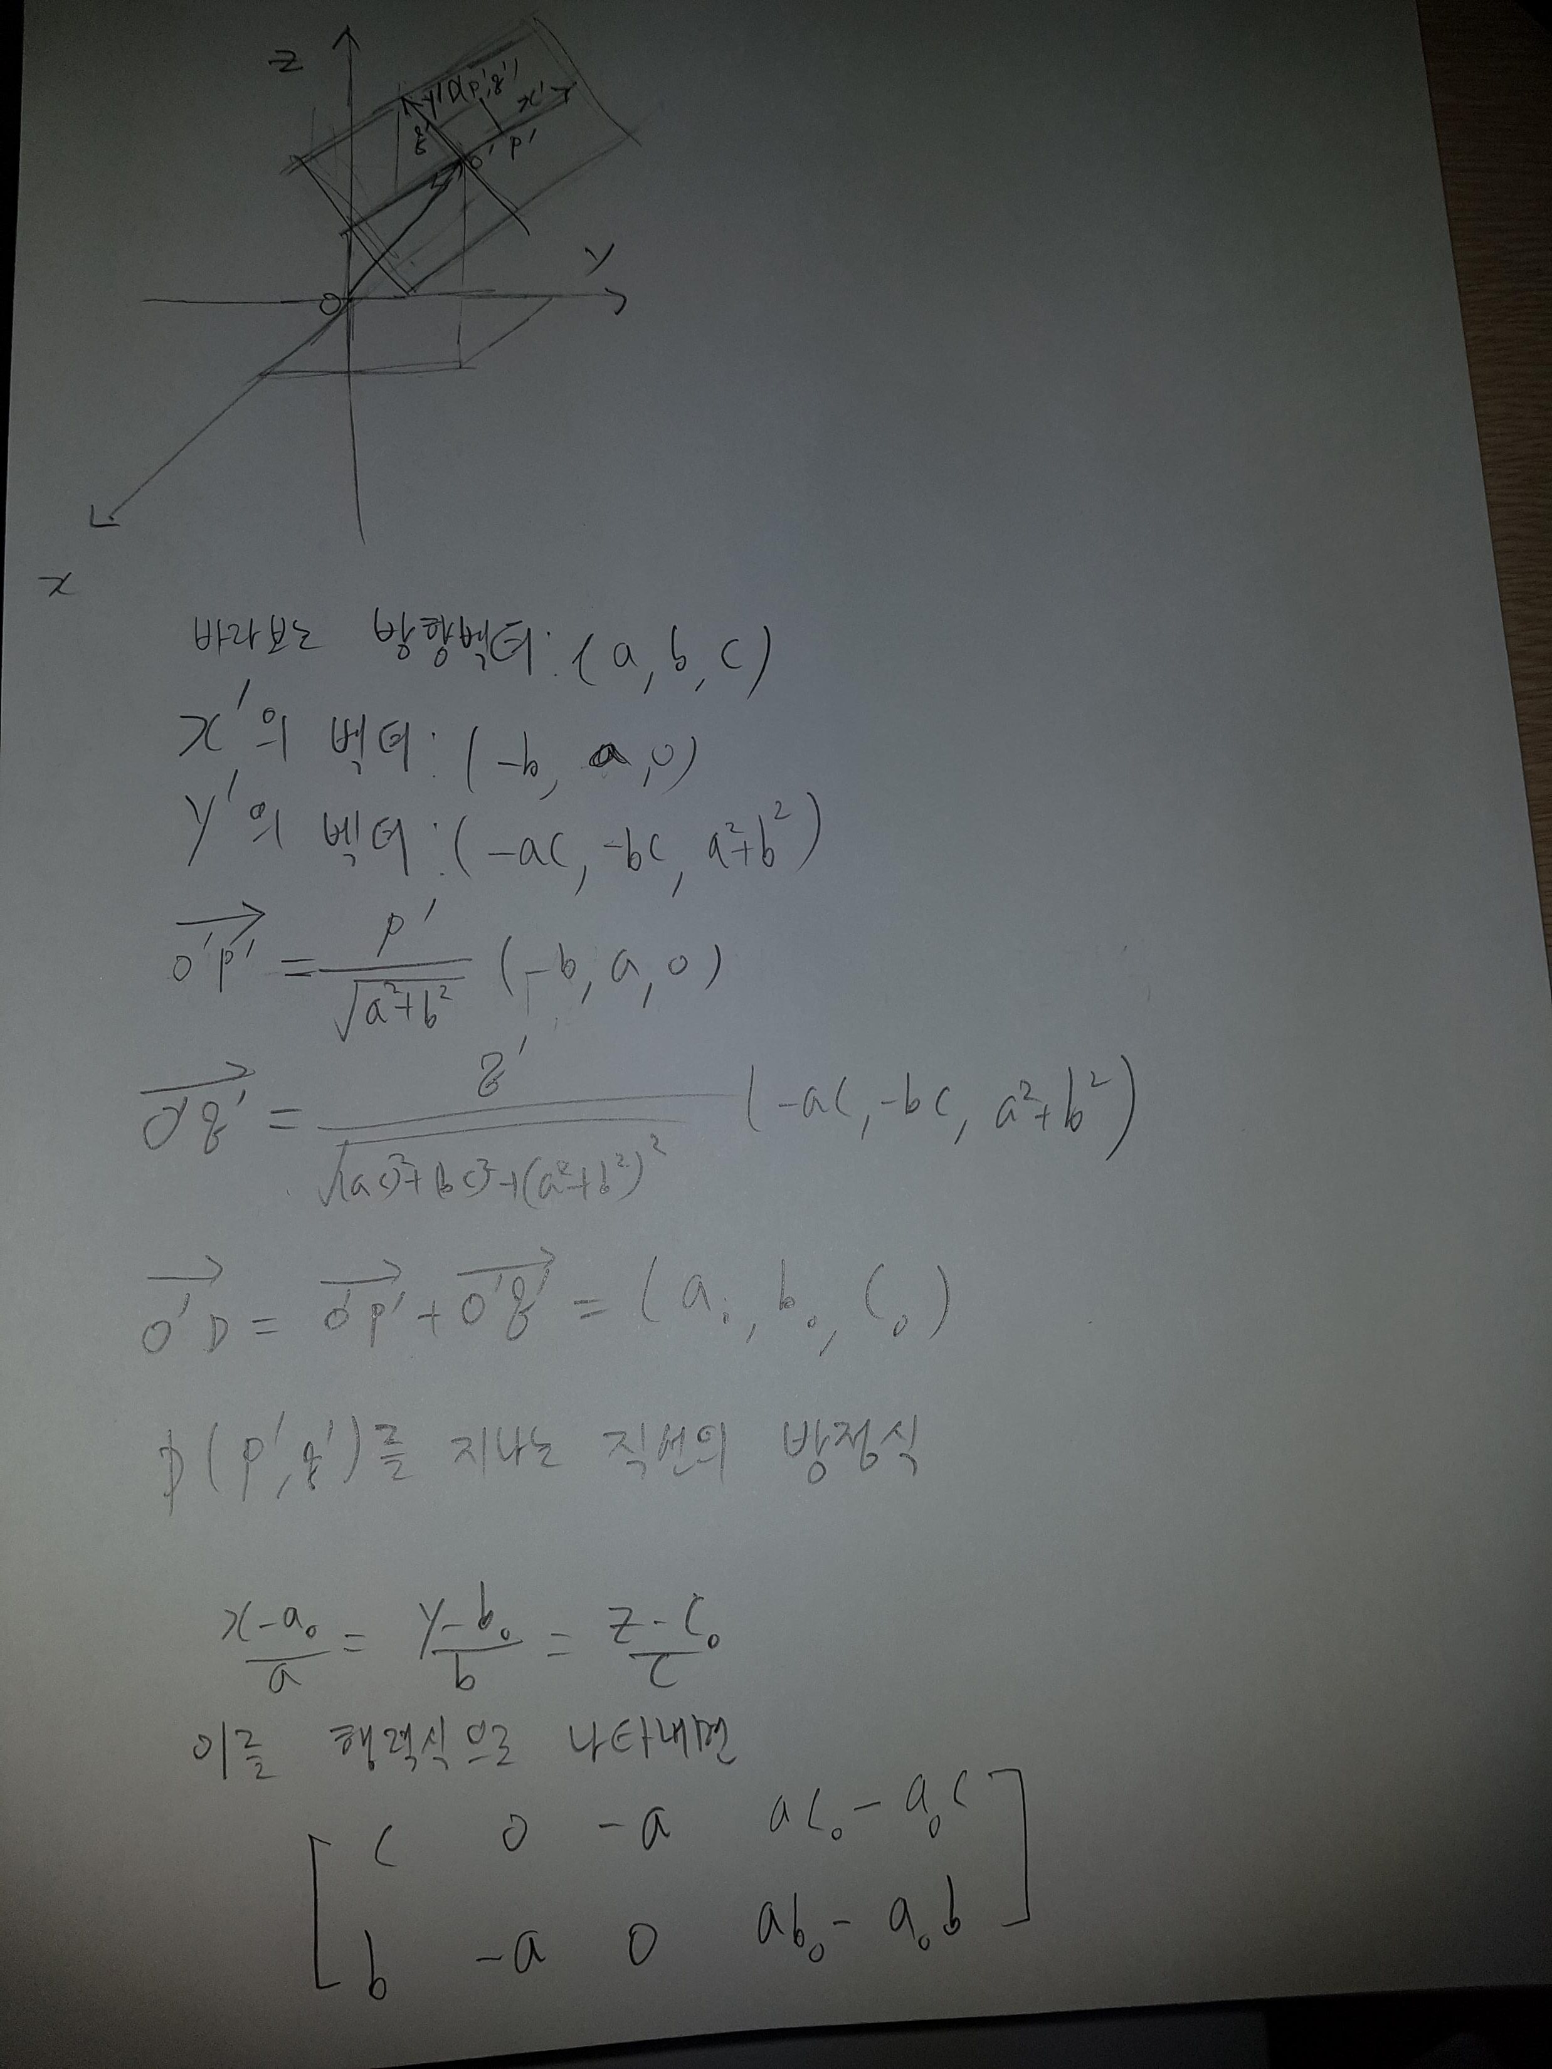
평면의 특성 계산식
특정한 벡터에서 바라봤을 때 생기는 평면들의 특성을 구하기 위한 계산식들이다.

Slide 14
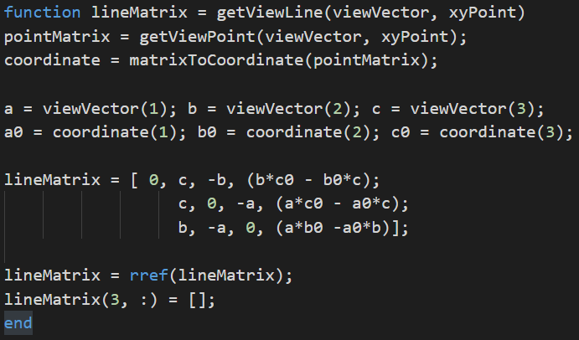
평면 위의 점을 지나는 직선을 구하는 함수
바라보는 평면 위의 한 점을 지나는 공간 위의 직선을 구하는 함수이다.

Slide 15
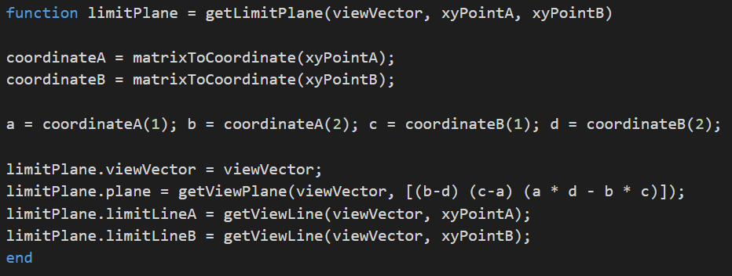
평면 위의 선분을 지나는 평면을 구하는 함수
바라보는 평면 위의 한 선분으로부터 그 선분을 지나는 공간 위의 평면을 구하는 함수이다.

Slide 16
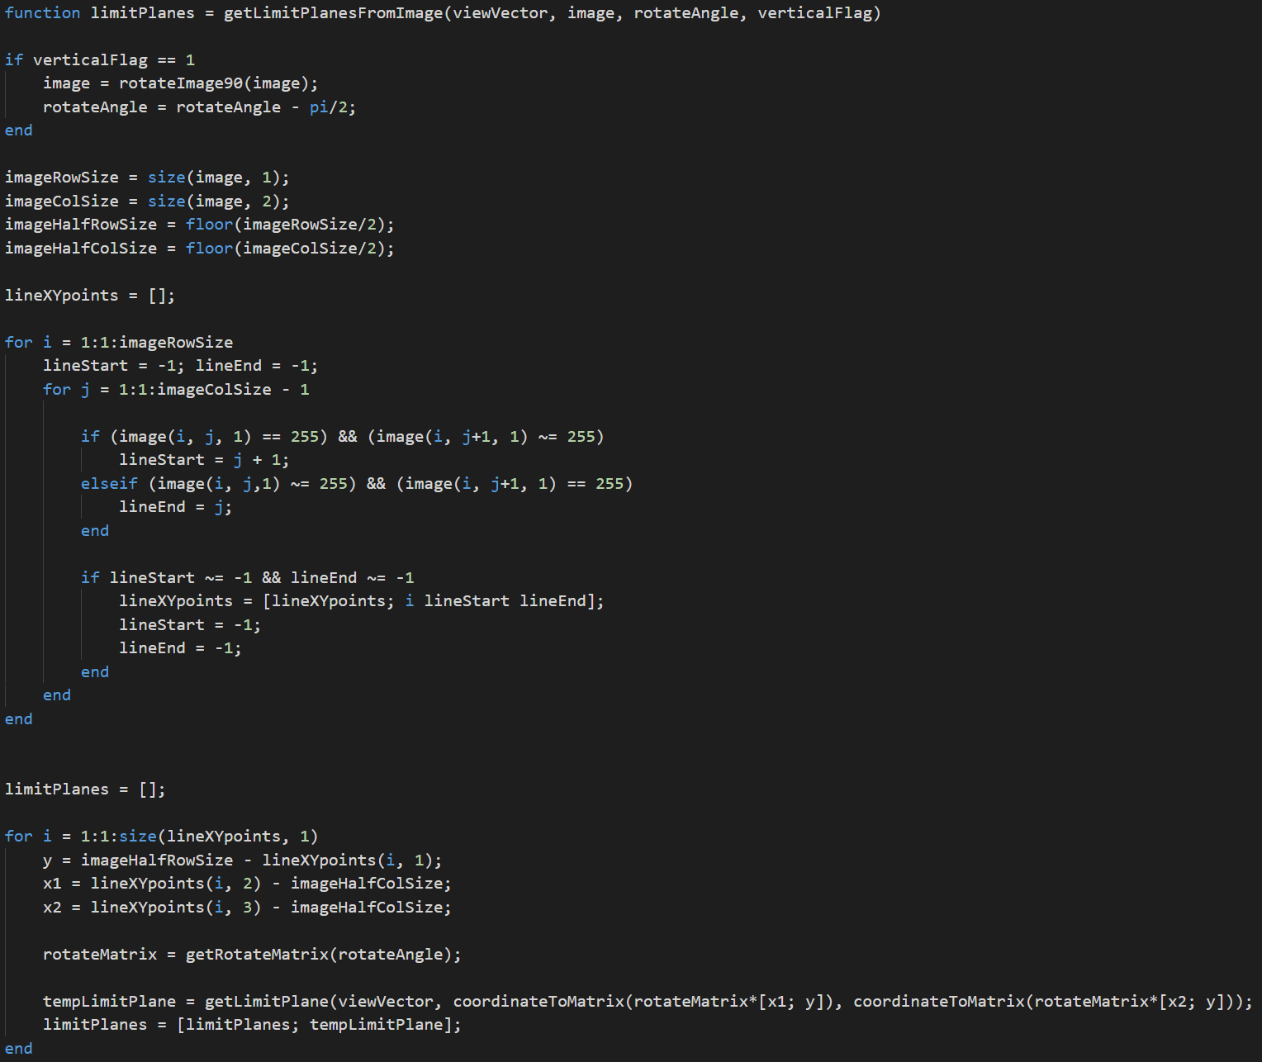
도형으로부터 평면들을 구하는 함수
도형을 가로 또는 세로 선분들로 나누어 원하는 만큼 회전시킨 후 이 선분들을 지나는 평면들의 집합을 구한다.

Slide 17
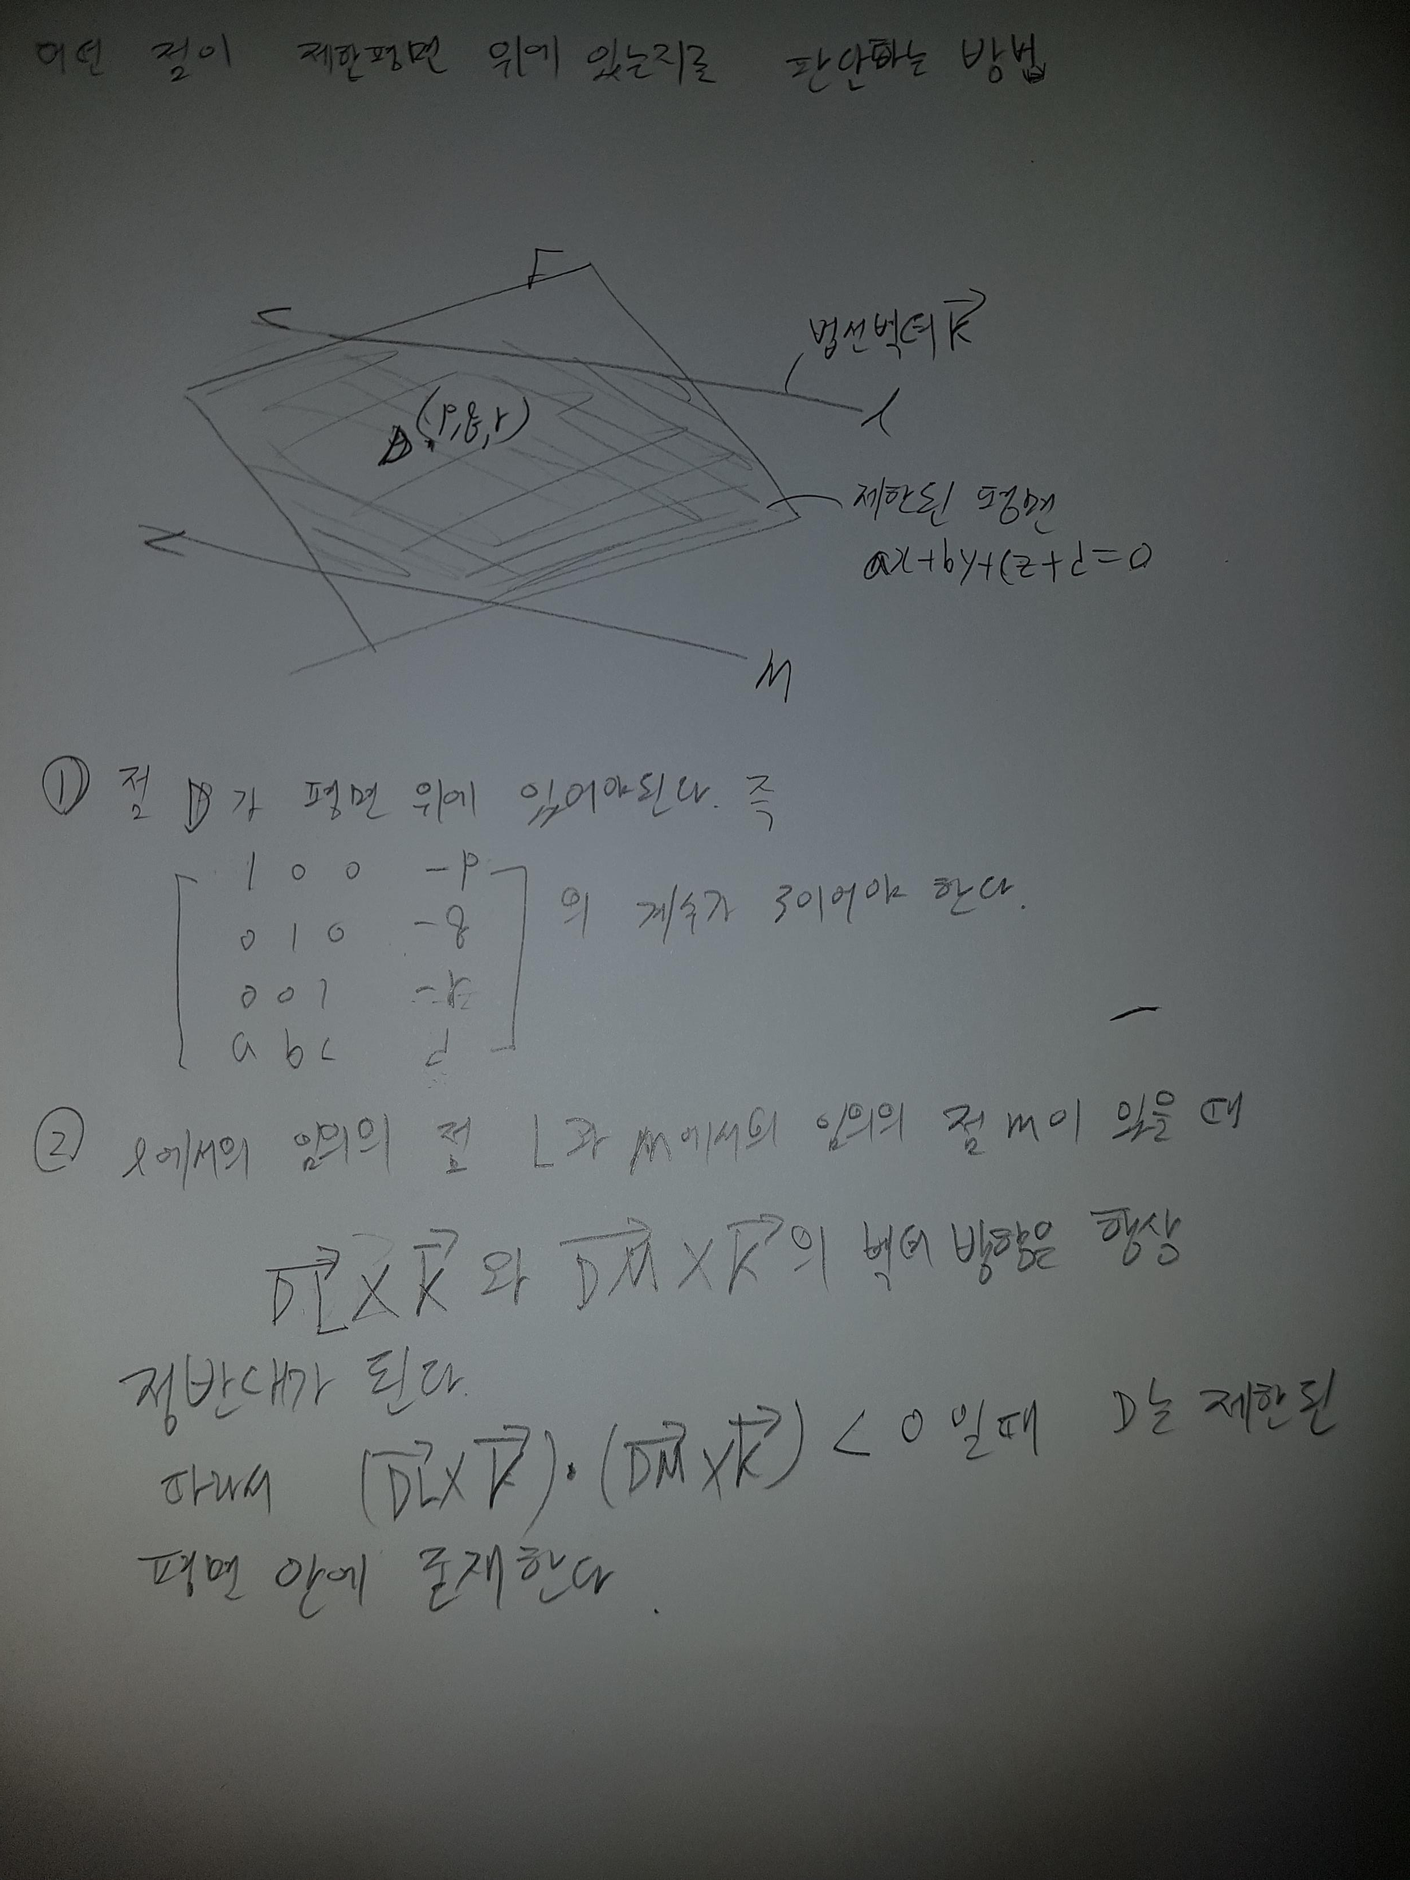
점들의 범위 계산식
공간 위의 각 점들이 도형을 지나는 평면들 안에 포함되어 있는지를 계산하는 계산식이다.

Slide 18
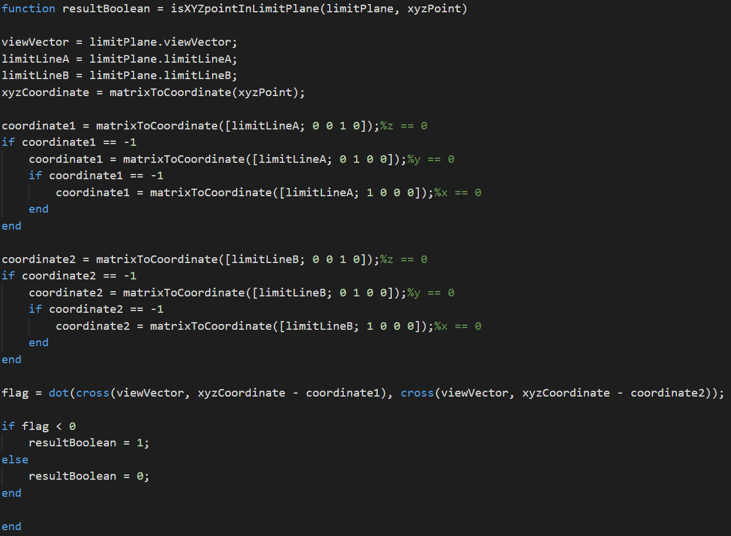
선분을 지나는 평면에 특정한 점의 포함 여부를 구하는 함수
바라보는 평면 위의 도형을 지나는 한 선분에 특정한 점이 포함되어 있는지의 여부를 구하는 함수이다.

Slide 19
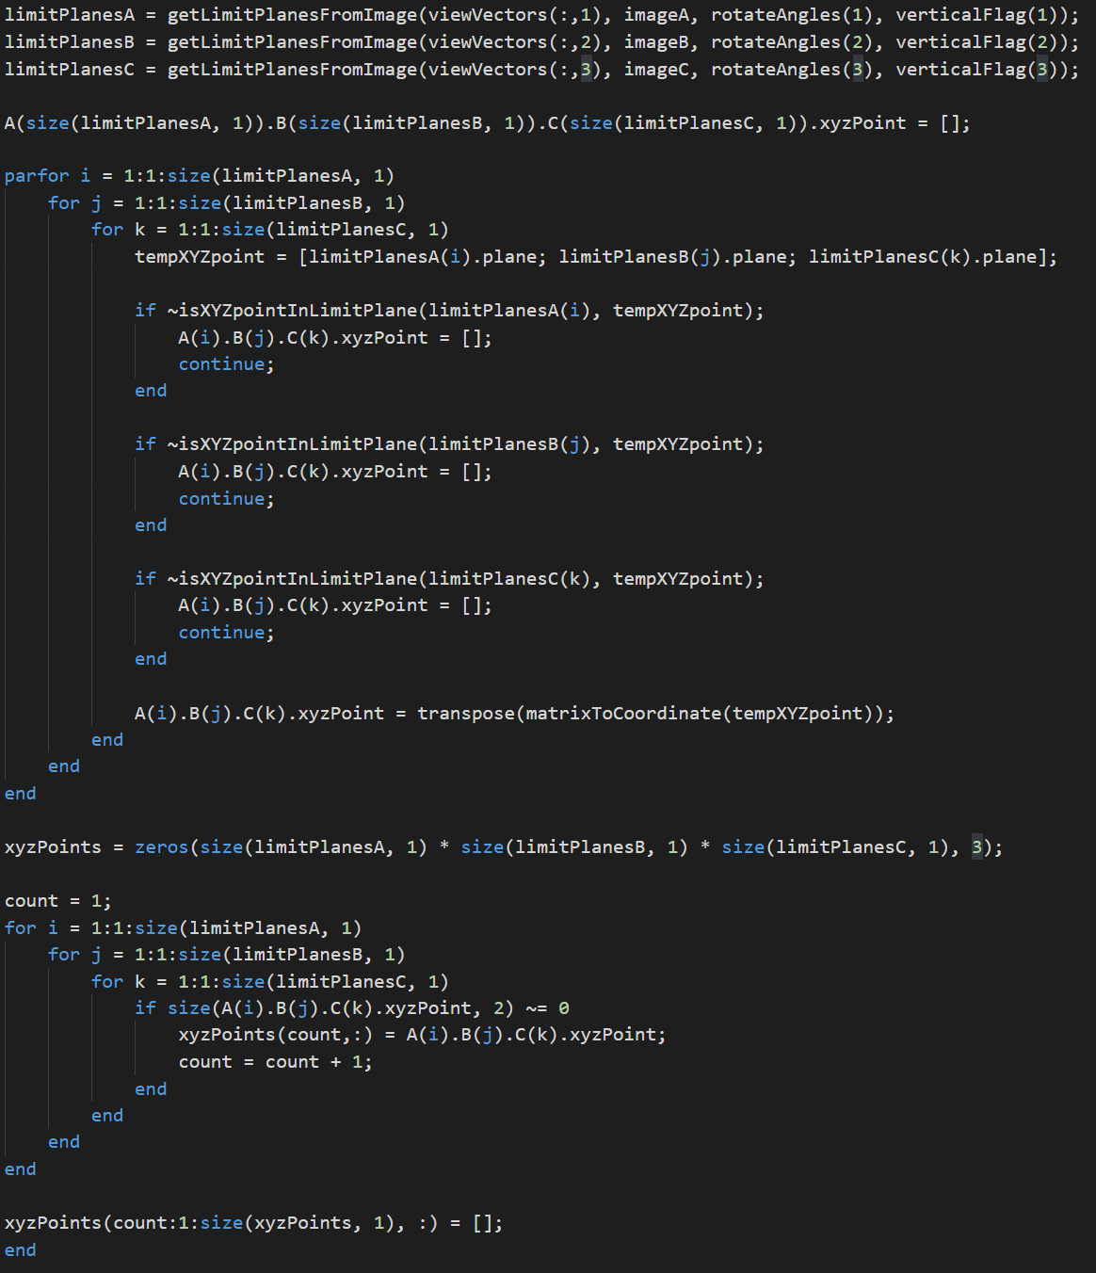
세 도형으로부터 점들의 집합을 구하는 함수
위 함수들을 바탕으로 특정한 방향에서 바라보는 세 평면 위의 도형과 각각의 회전 각도를 입력 받아 원하는 점들의 집합을 구하는 함수이다.
parfor문을 통한 병렬 처리를 통해 속도를 높였다.

Slide 20
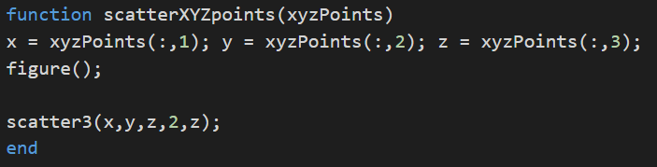
점들을 출력하는 함수
scatter3 함수를 통해 점들을 출력한다.
각 점들은 높이에 따라 색깔이 달라지도록 한다.

Slide 21
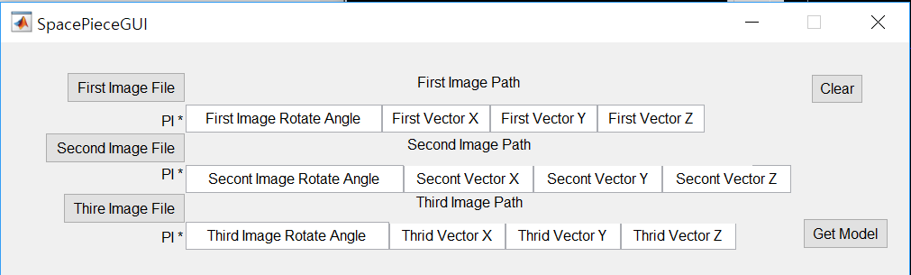
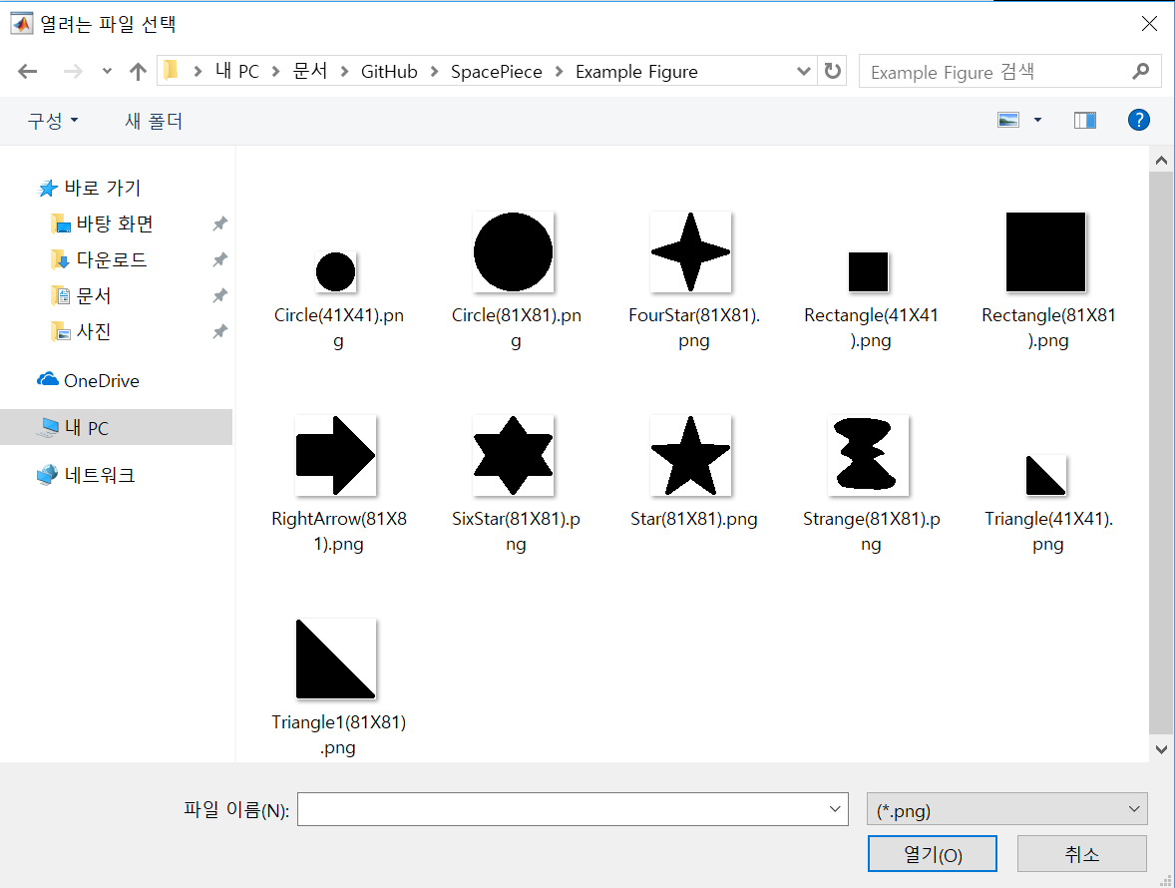
GUI 구현
입력의 개수가 많으므로 편의성을 위하여 GUI를 구현하였다.
파일 입력또한 UI를 통해 입력받을 수 있도록 구현하였다.

Slide 22
예외 처리

Slide 23
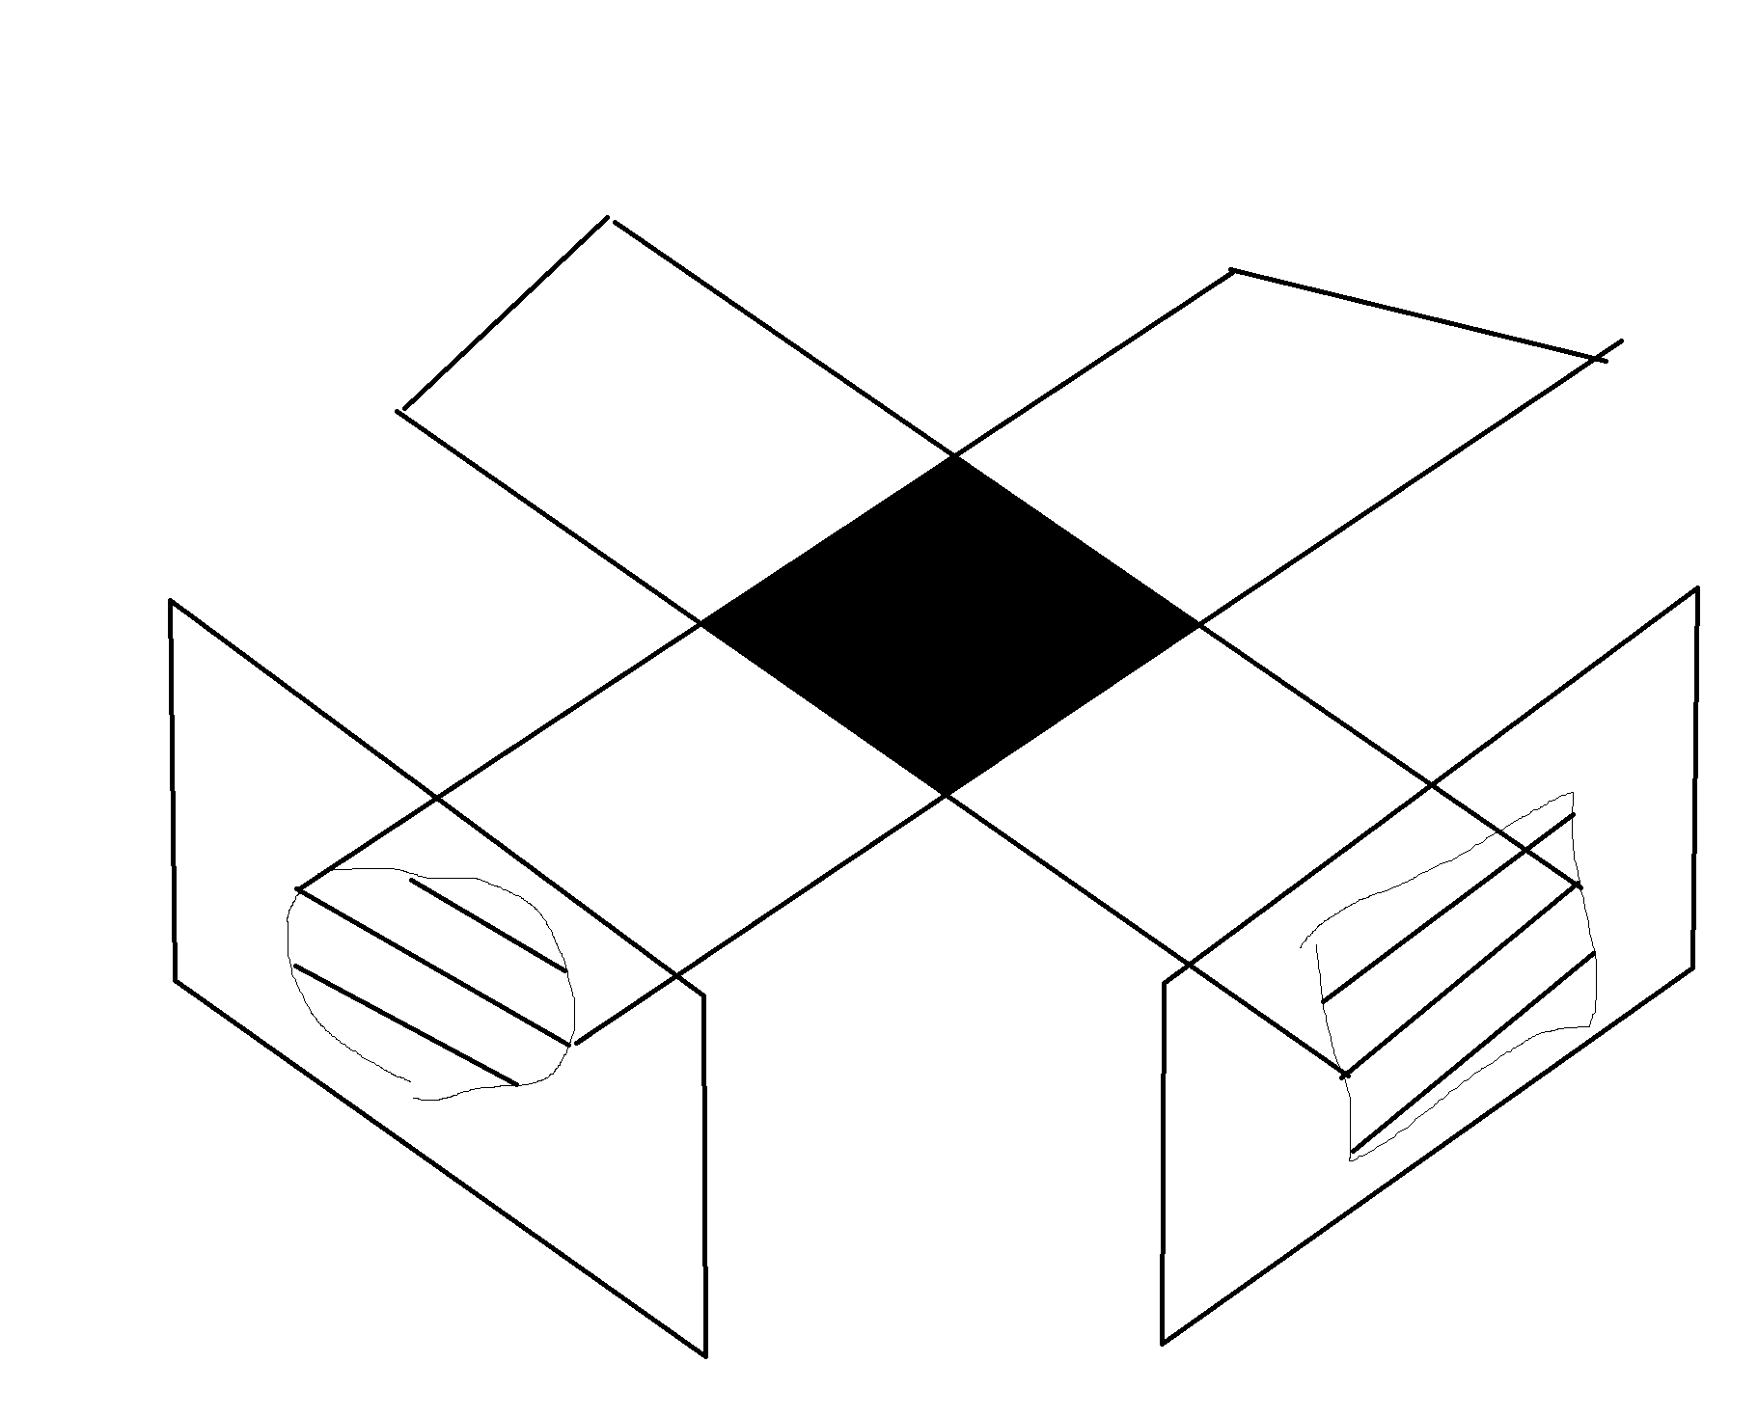
평면끼리 평행하는 경우
두 도형을 지나는 각각의 평면이 서로 평행한 경우가 존재할 수 있다.
도형을 무조건 가로로만 자를 경우 두 바라보는 벡터의 Z값이 0이면서 회전 각도도 0일 경우 평면들이 서로 평행하게 된다.
평면들이 서로 평행할 경우 두 평면이 만났을 때 교선이 아닌 교평면이 나오거나 교점 자체가 없을 수 있다.

Slide 24
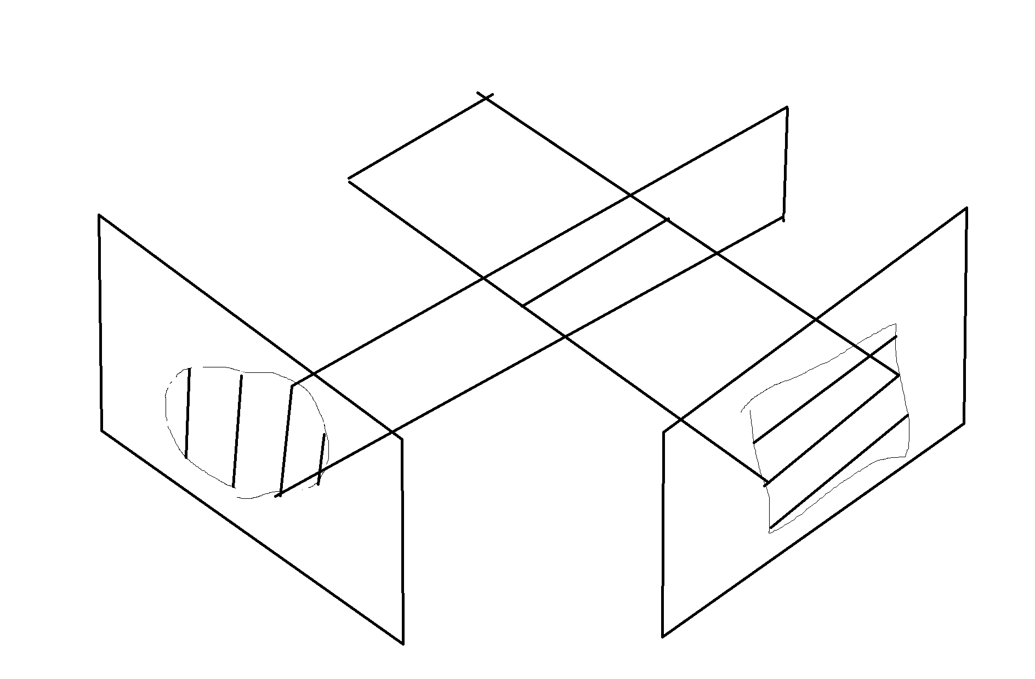
평면끼리 평행하는 경우
따라서 이런 경우에는 한 그림의 자르는 방향을 달리 하도록 예외처리를 한다.

Slide 25
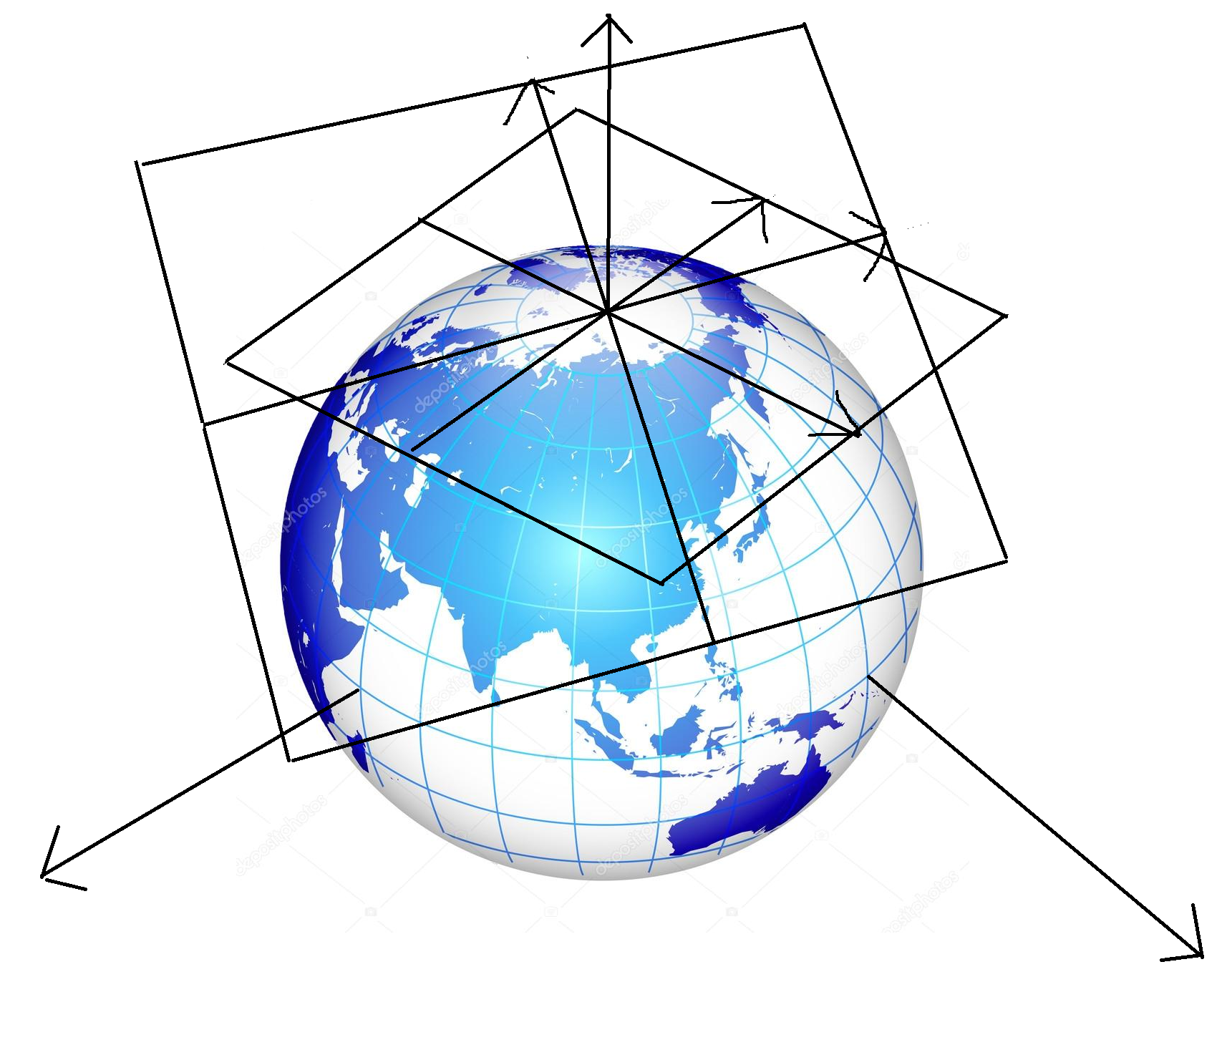
Z축에서 바라보는 경우
임의의 방향에서 바라본 평면의 정의에 따르면 Z축에서 바라볼 경우 법선 벡터가 같으면서 서로 다른 각도만큼 회전되어 있는 수많은 평면이 존재할 수 있게 된다.

Slide 26
Z축에서 바라보는 경우
Z축에서 바라보는 경우는 랜덤한 각도만큼 도형을 회전시키도록 예외처리를 하였다.
1
만약 원하는 각도만큼 회전시키고 싶을 경우 바라보는 방향벡터를 (1, 0, 1000)등과 같이 Z축에 매우 가까운 벡터로 입력하면 된다.
2

Slide 27
2개의 도형으로 모델을 만들고 싶을 경우
2개의 입력이 같은 방향에서의 도형일 경우 한 도형은 세로로 나누어 처리하면 결과적으로 2개의 도형으로 모델을 만들 수 있다.

Slide 28
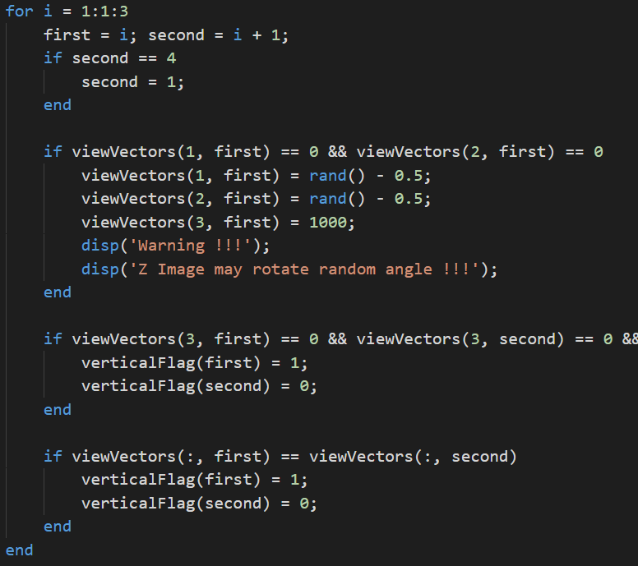
코드 예외 처리
두 도형을 지나는 각각의 평면이 서로 평행한 경우가 발생할 경우 한 도형을 세로로 잘라 평면들을 생성한다.
Z축에서 바라봤을 경우 랜덤한 각도만큼 회전시킨다.

Slide 29
실행 결과

Slide 30
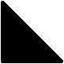



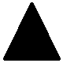



입력할 수 있는 그림들의 예시

Slide 31
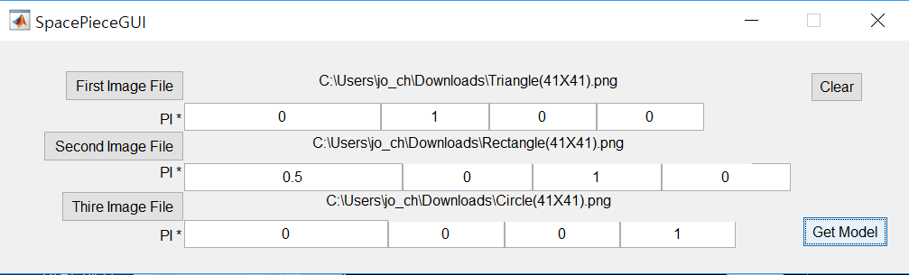
입력 예시
GUI를 통해 값들을 입력한다.

Slide 32
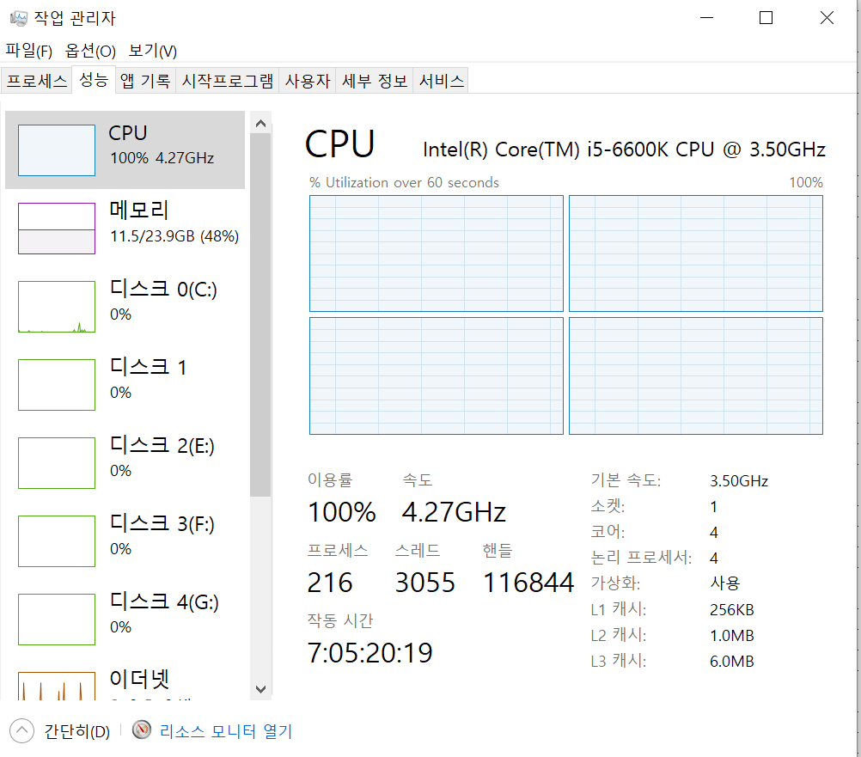
연산중
parfor문을 통한 병렬처리로 인해 모든 코어가 작업을 처리한다.

Slide 33
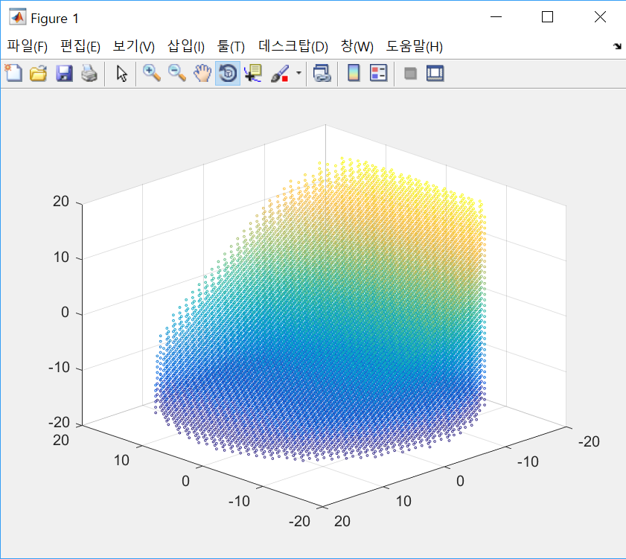
출력 예시
x, y, z축에서 바라봤을 때 각각 삼각형, 사각형, 원이 되는 점들의 집합이다.

Slide 34
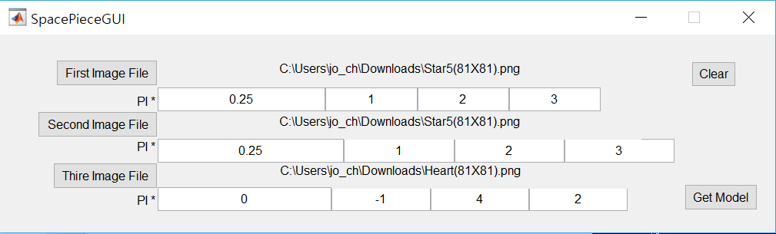

2방향 입력 예시
같은 방향벡터와 회전각도와 그림을 2번 입력하면 된다.
여기서는 (1, 2, 3)에서 바라봤을 때 $π$/4만큼 회전시킨 별 모양, (-1, 4, 2)에서 바라봤을 때 하트 모양이 되도록 입력하였다.

Slide 35
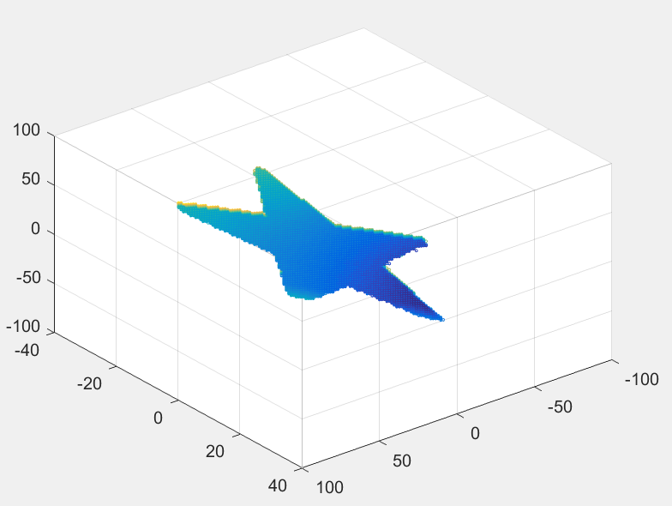
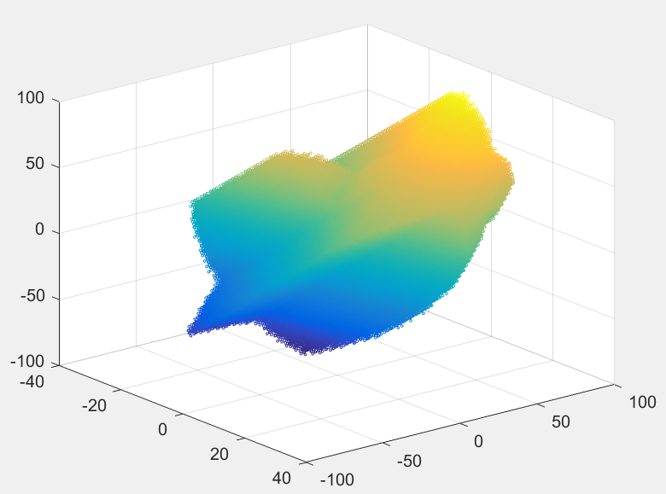
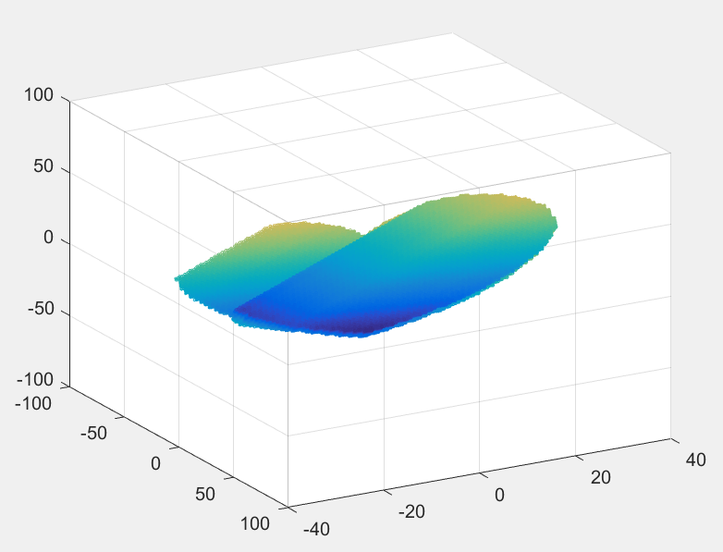
출력 예시
실제로 존재할 수 없는 모양이기 때문에 하트의 끝부분이 약간 잘렸다.

Slide 36
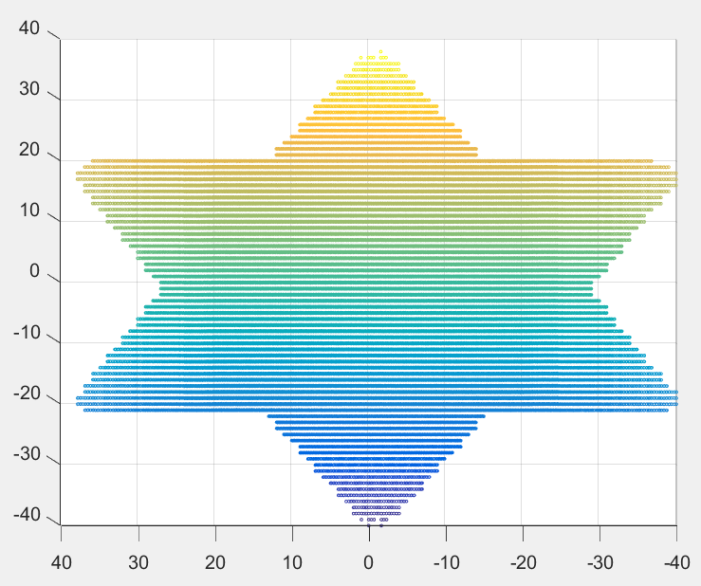
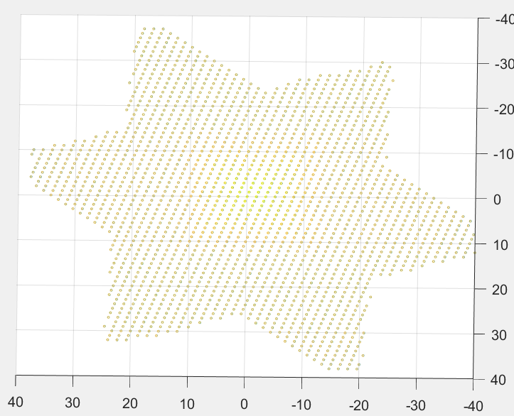
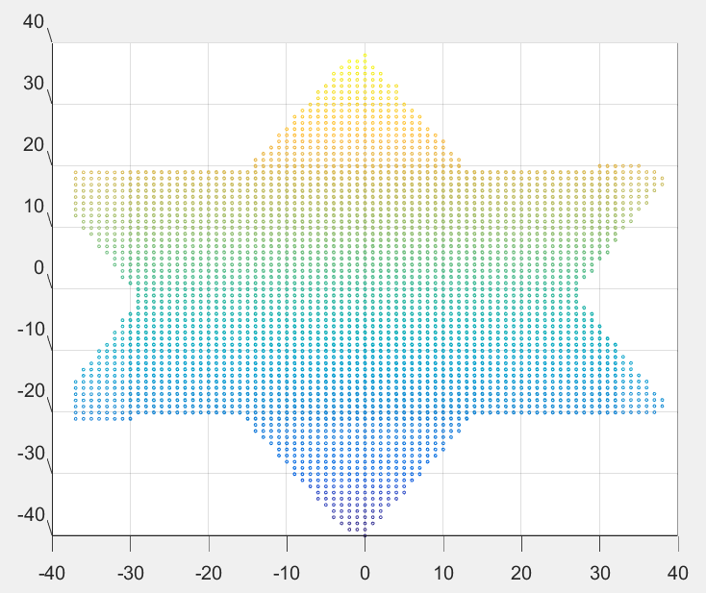
여러가지 모델들 1
X, Y, Z축에서 봤을 때 육각별

Slide 37
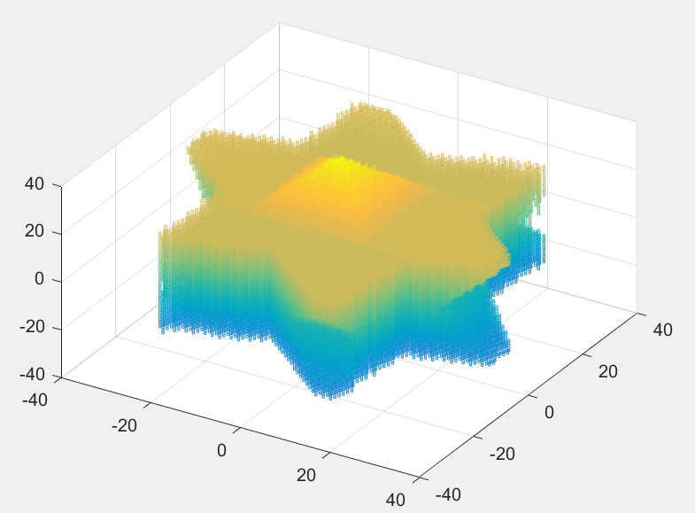
여러가지 모델들 1

Slide 38
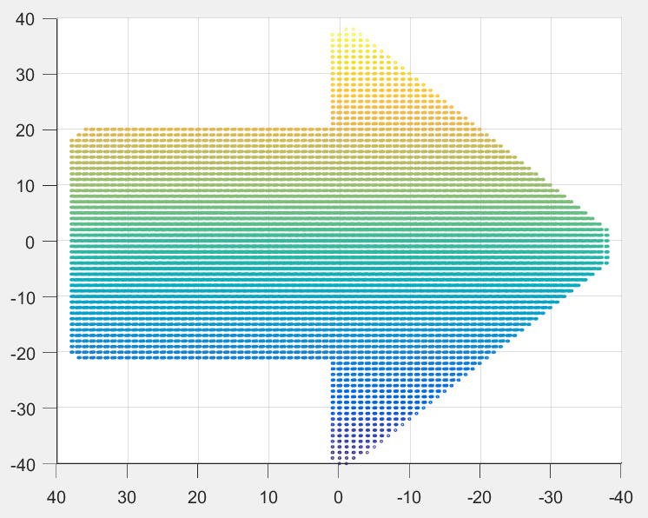
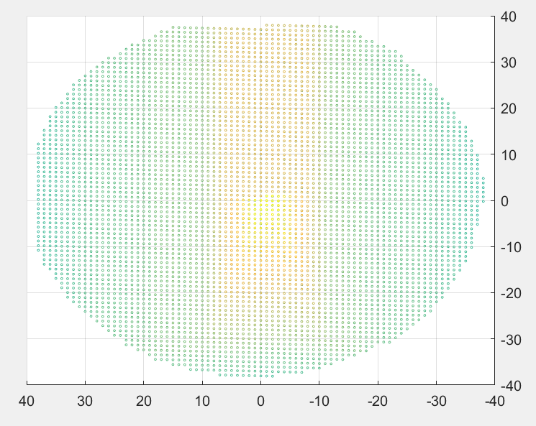
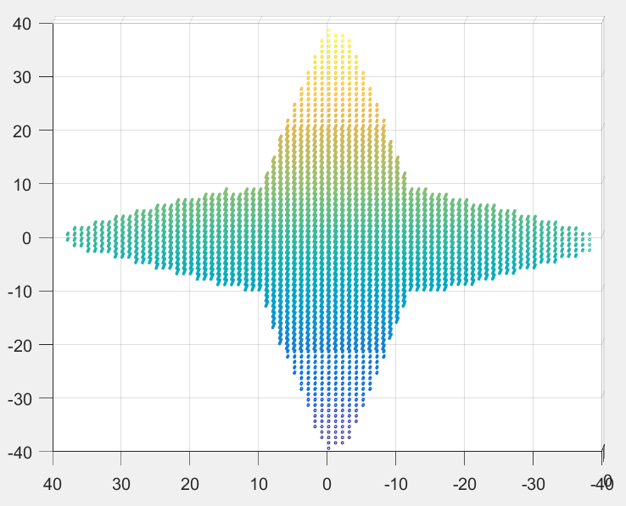
여러가지 모델들 2
X축에서 화살표, Y축에서 반짝이, Z축에서 원

Slide 39
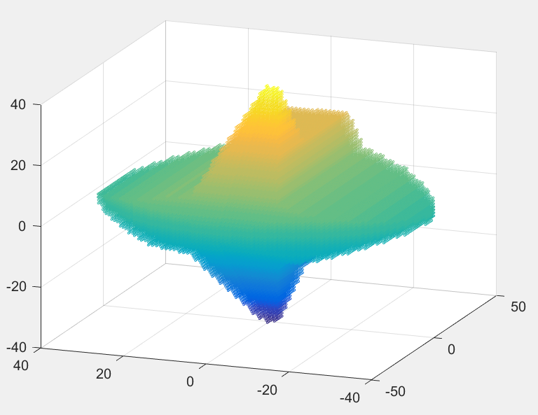
여러가지 모델들 2

Slide 40
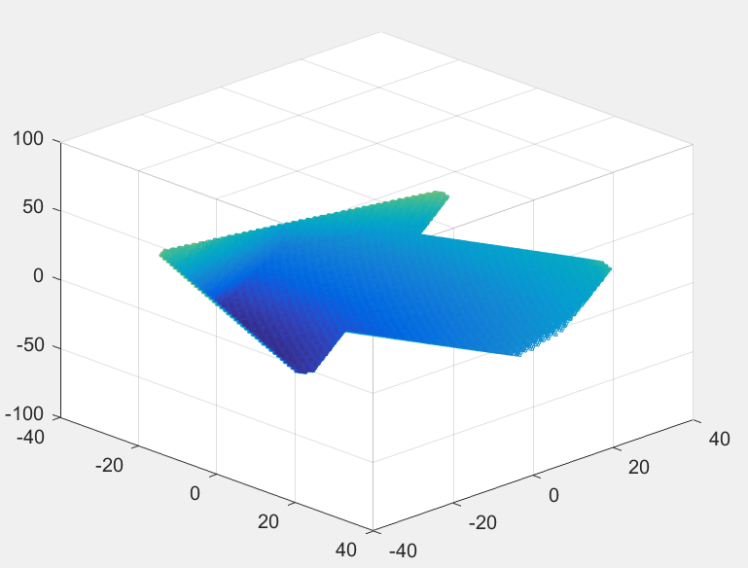
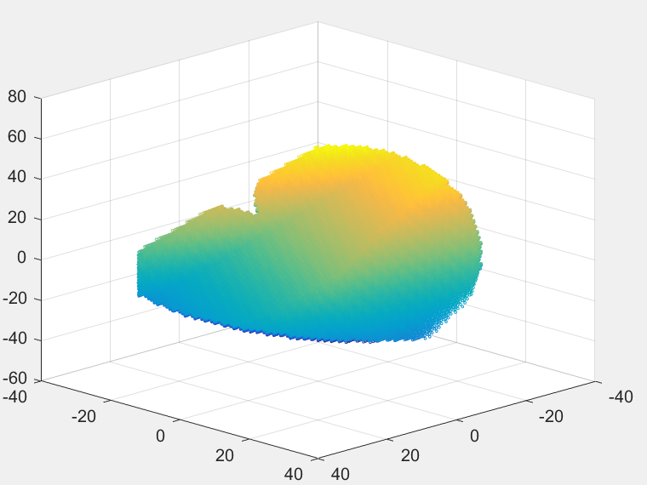
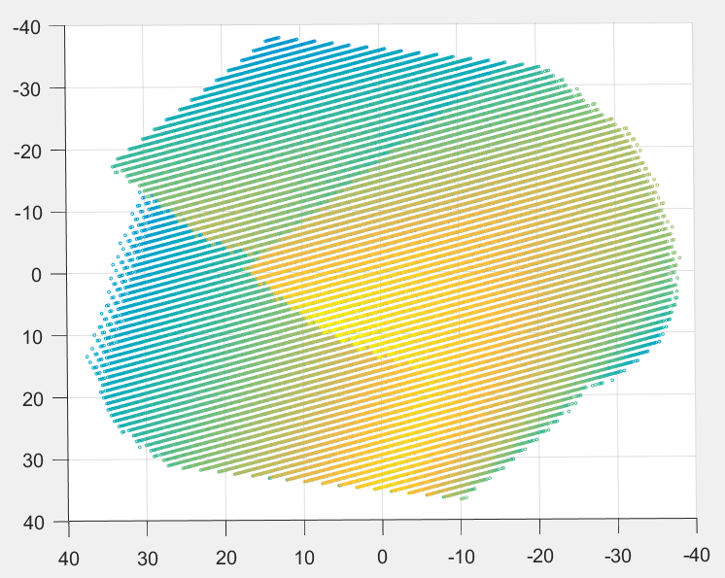
여러가지 모델들 3
(1, 1, 1)에서 봤을 때 하트, (-1, 1, 2)에서 봤을 때 화살표, Z축에서 봤을 때 육각형

Slide 41
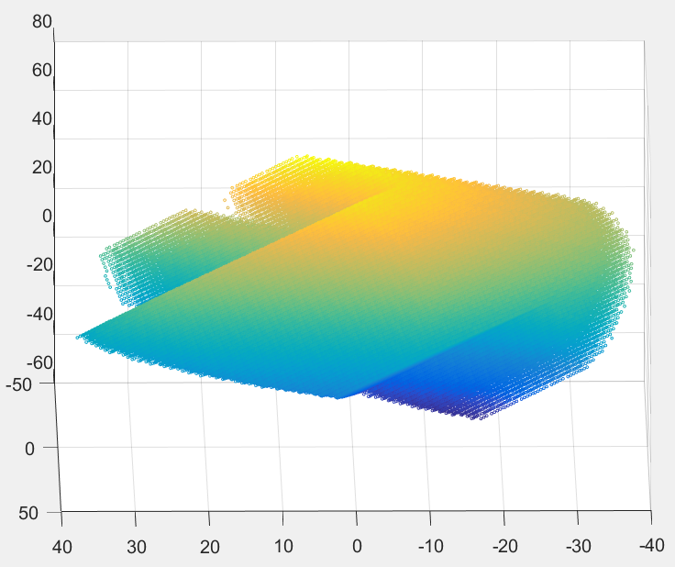
여러가지 모델들 3

Slide 42
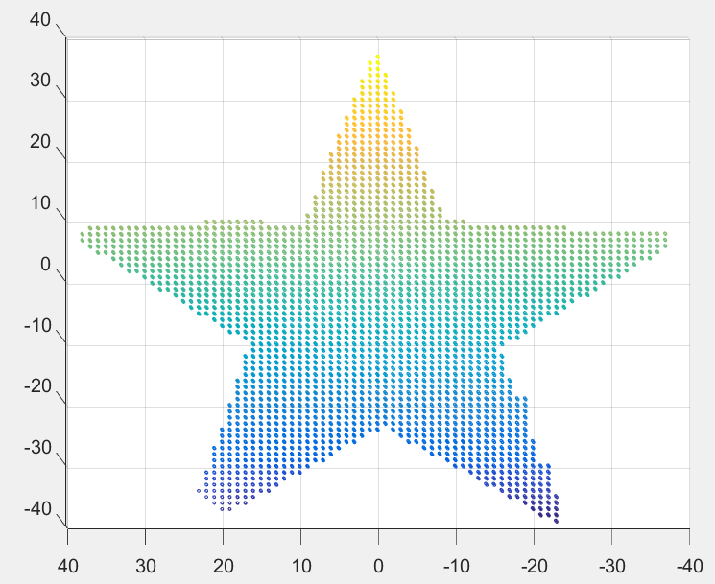
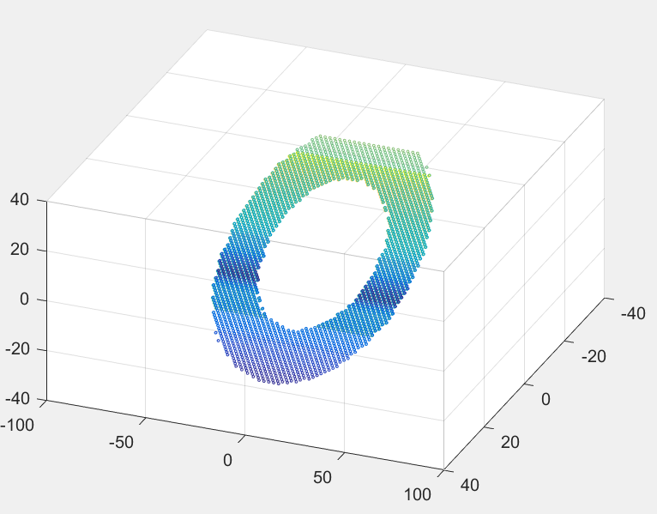
여러가지 모델들 4
(1, 0, 0)에서 봤을 때 별, (1, 1, 1)에서 봤을 때 링

Slide 43
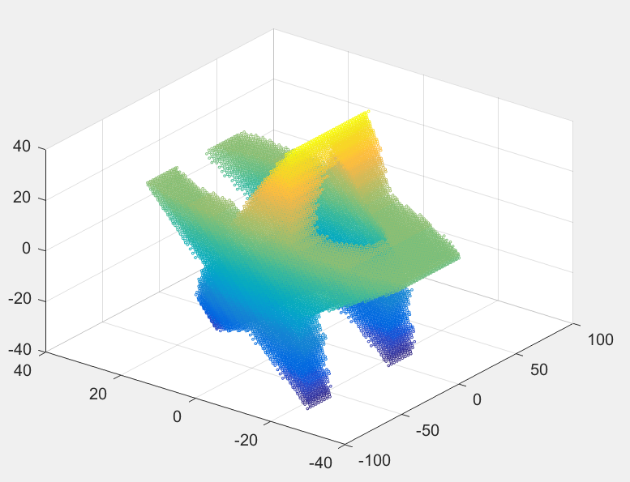
여러가지 모델들 4

Slide 44
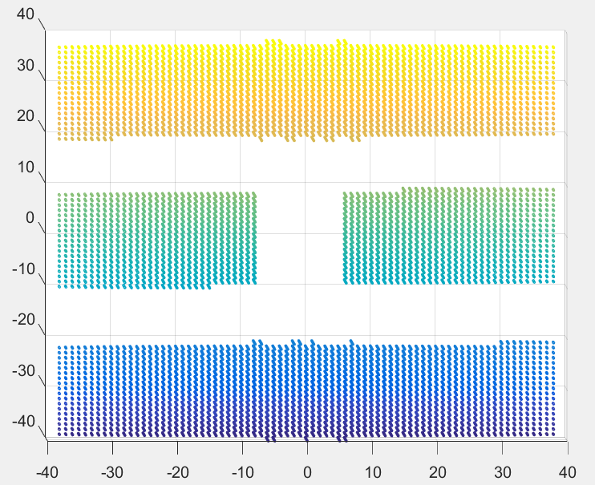
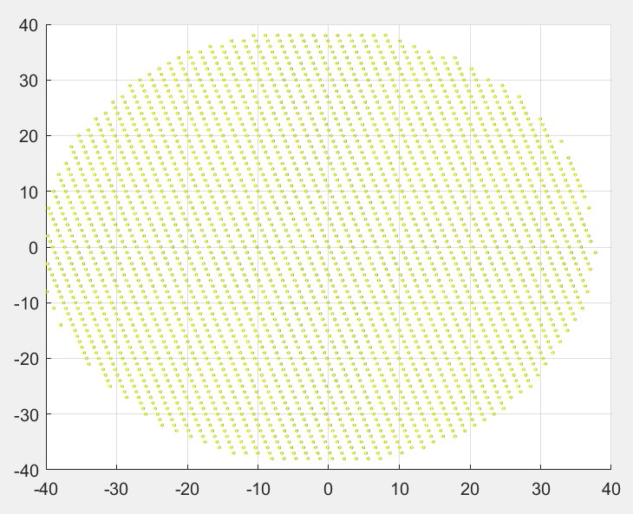
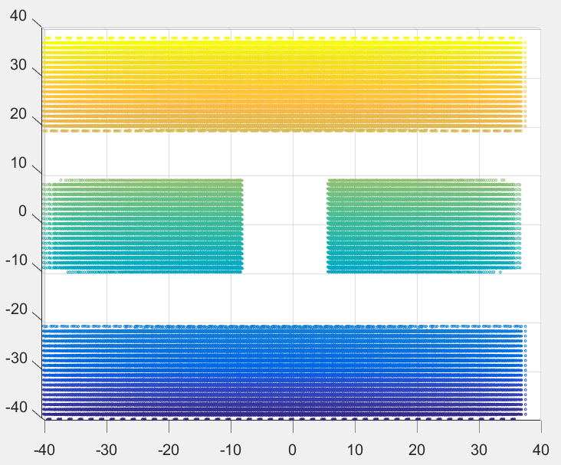
여러가지 모델들 5
Z축에서 원, X, Y축에서 막대들

Slide 45
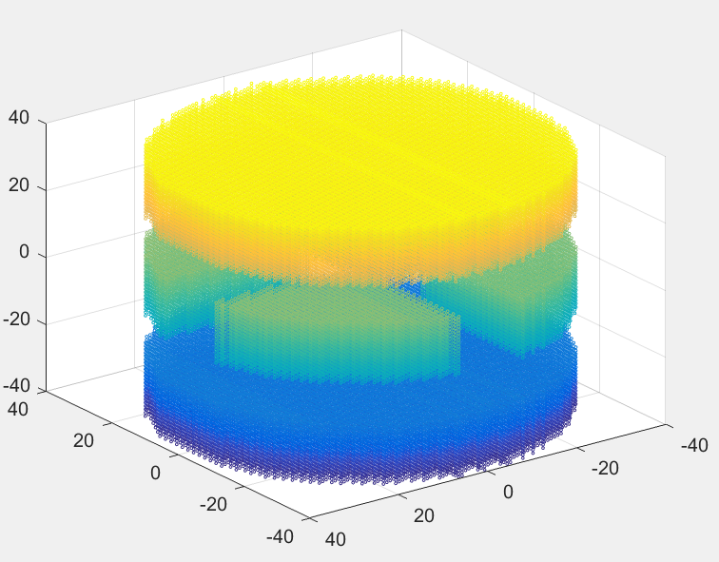
여러가지 모델들 5

Slide 46

수행 시간
nXn px의 도형 3장을 조합할 경우 총 $n^{3}$개의 점을 상수 번만큼 확인해야 하므로 시간 복잡도는 $O(n^{3})$이다.
도형의 모양에 따라 수행시간은 $O\left(n^{6}\right)$까지도 길어질 수 있다.
쿼드코어 컴퓨터를 기준으로 41X41px 3장을 조합할 경우 약 1분, 81X81px 3장을 조합할 경우 약 5~10분이 걸린다.

Slide 47
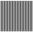

수$행 시간이 O\left(n^{6}\right)$이 되는 그림의 예시

